Slide 1
МБДОУ «Детский сад общеразвивающего вида № 40»
г.Усолье-Сибирское
«Организация работы
по формированию у дошкольников
основ безопасного поведения»

Slide 2
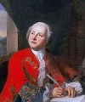
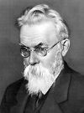
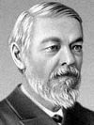
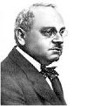
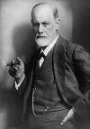
"Самое дорогое у человека - это жизнь»
Н. А. Островский
Идеи обеспечения безопасности жизнедеятельности человека
М.Ломоносов
В.Вернадский
И.Сеченов
А.Адлер
З.Фрейд
М.Маслоу

Slide 3
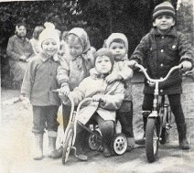
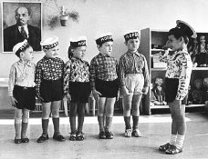
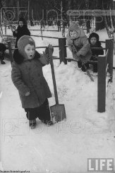
История становления ОБЖ в дошкольной педагогике
середина XIX века - воспитание здорового образа жизни, гигиена труда, привитие навыков санитарно-гигиенических навыков и навыков безопасного поведения
1917 г. – введение нового предмета «школьная гигиена»
конец 20-30-х г.г. - работы О.Дегтяренко, Н.Ковальковской, Э.Краснопольского о необходимости ознакомления дошкольников с некоторыми вопросами техники безопасности в быту
с 30-х годов XX века - подробно разработаны в дошкольной педагогике вопросы профилактики дорожно-транспортного травматизма (В.М.Федянская, Э.Я.Степаненкова, М.Ф.Филенко и др.)
1960-1980-е г.г. - профилактика несчастий с дошкольниками медицинскими работниками

Slide 4
с 1990 г. - реализация различных комплексных и парциальных программы развития, воспитания и образования детей («Программа воспитания и обучения в детском саду», Программа «Детство», «Радуга» и др.), предусматривающих организацию работы по формированию представлений детей о правилах безопасного поведения
•
1997 г. - публикация программы Р.Б.Стеркиной «Основы безопасности детей дошкольного возраста»
2000 г. - разработка плана-программы Н.Мельниковой, Л.Захаровой , Р.Шакуровой «Один дома»
в настоящее время - различные исследования в области обучения детей безопасному поведению (Л.Григорович, С.Мартынов, К.Белая и др.)

Slide 5
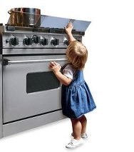
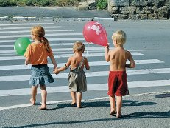
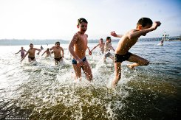
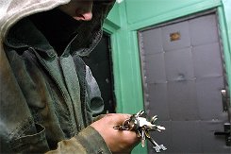
Понятие «опасность»
- воздействия, способные вызывать негативные нарушения в самочувствии и здоровье людей
опасности
дома
опасности
на дороге
и улице
опасности
на природе
опасности
в общении
с незнакомыми
людьми

Slide 6
Безопасности
формула есть:
Надо видеть, предвидеть, учесть.
По возможности –
все избежать,
А где надо –
на помощь позвать.
непосредственное восприятие окружающего мира
специально организованная работа
познание действительности через разные источники информации

Slide 7
Цели и задачи работы по формированию у дошкольников представлений о безопасности
Цель:
создание условий, обеспечивающих единство формирования знаний и умений как основы опыта безопасного поведения в быту, при активной позиции ребенка.
Критерий эффективности - умение ребенка действовать
с потенциально опасными предметами, в различных жизненных ситуациях, соблюдая меры предосторожности
Задачи:
сформировать у детей основные понятия об опасностях;
выработать умение прогнозировать опасности и их последствия в процессе жизнедеятельности;
учить правильно оценивать свои возможности и принимать обоснованные решения безопасного поведения в различных ситуациях.

